Slide 1
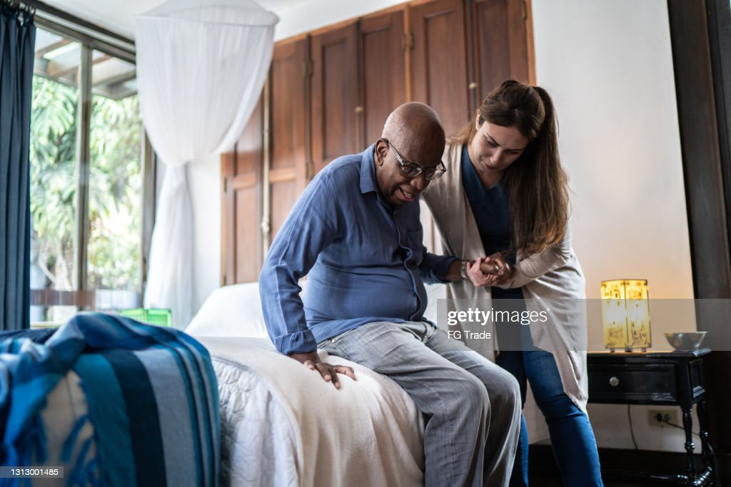
Habitar a fragilidade como lugar teológico e pastoral
O tema proposto para a segunda parte de nossa reflexão é “habitar a fragilidade” como “lugar teológico e pastoral”.
Proponho de continuar tendo como referência de fundo as três relações constitutivas do ser humano como aparecem no jardim de Eden: consigo, com o mundo e com os outros.
O diferencial, porém, será a perspectiva teológica e pastoral, ou seja, tentar captar o olhar da revelação cristã sobre a fragilidade.

Slide 2
Habitar a fragilidade como lugar teológico e pastoral
Iniciaremos de novo remetendo-nos ao jardim inicial.
Segundo o texto de Gn 2, antes da transgressão, o casal original estava nu e não sentia vergonha.
A teologia medieval, retomando essa imagem, afirma que o ser humano estava “revestido do hábito da graça”.
A graça original oferecia então ao ser humano a possibilidade de viver sua condição humana frágil sem que isso fosse um problema.

Slide 3
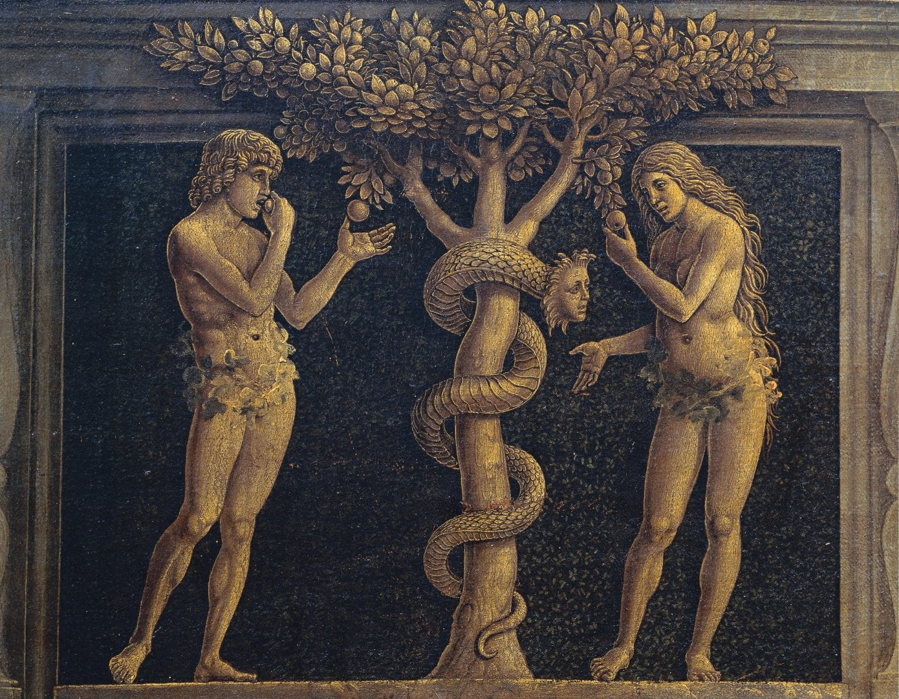
Habitar a fragilidade como lugar teológico e pastoral
Após a transgressão, o casal percebe que estava nu e sente vergonha, esconde-se de Deus. A nudez, além da fragilidade corpórea, revela algo que é fundamentalmente humano, o sentimento de pudor, origem, segundo alguns filósofos, da ética.
Deus faz vestimentas de pele e cobre o casal, que fará doravante a experiência de que precisa trabalhar para tirar o pão de cada dia da terra; que as relações com o sexo oposto é lugar de conflito e dominação.

Slide 4
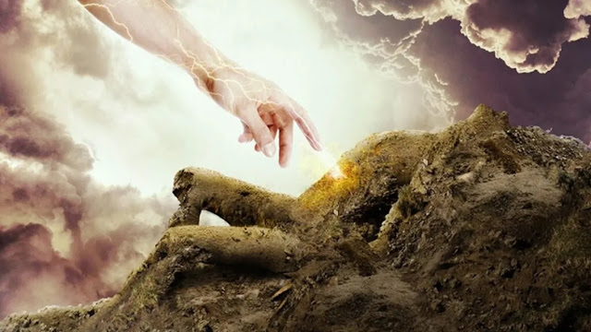
Habitar a fragilidade como lugar teológico e pastoral
O relato conclui com a sentença: “tu és pó e voltarás a ser pó” (Gn 3).
Os estudiosos das religiões acreditam que na origem do sentimento religioso está o desejo de vencer a fragilidade, sobretudo a que se encontra nessa sentença, que aponta a morte como a assinatura fundamental da finitude.
Trata-se, no fundo, de negar o que é constitutivo da humanidade, seu corpo mortal. A religião teria a função de “religar” a terra ao céu.

Slide 5
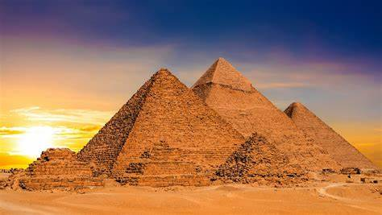
Habitar a fragilidade como lugar teológico e pastoral
Com efeito, os maiores monumentos construídos pela humanidade na antiguidade, tanto na bacia mediterrânea quanto nas Américas, são monumentos funerários, alguns apontando, justamente o horizonte celeste como vitória sobre a fragilidade.
Em parte, a construção da torre de Babel é um símbolo disso na bíblia.

Slide 6
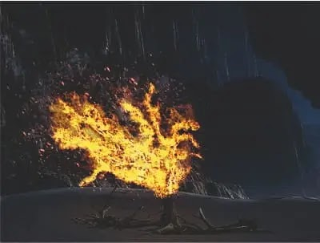
Habitar a fragilidade como lugar teológico e pastoral
Porém, a revelação bíblica propõe um caminho inverso. Mais que conquistar o céu e vercer a morte, o Deus do povo hebreu, é um Deus que desce. Todo o percurso da história do Antigo e do Novo Testamento são uma prova disso.
Nas tradições que remontam a Moisés, associadas às de Abraão, Deus se revela como vendo e escutando clamores (Ex 3,14s).

Slide 7
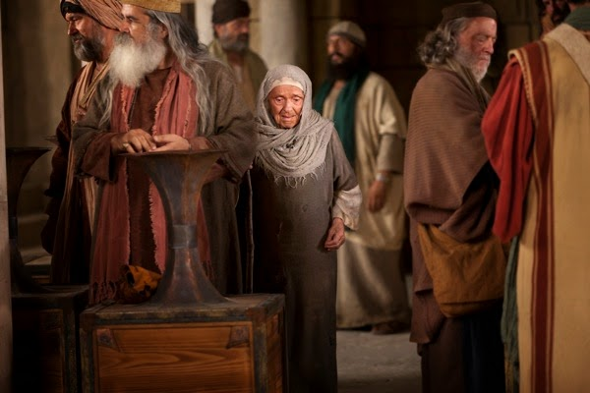
Habitar a fragilidade como lugar teológico e pastoral
Essa tradição confere à fé hebraica um sentido ético profundo, expresso no cuidado a ser dado no seio do povo aos órfãos, viúvas e estrangeiros, encarnação, na época, da fragilidade e da vulnerabilidade social.
Iscrito nos códigos legislativos, esse cuidado, quando não levado a sério, constituía o objeto central da pregação e da denúncia ods profetas.

Slide 8
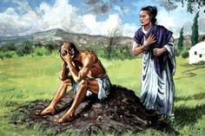
Habitar a fragilidade como lugar teológico e pastoral
A literatura sapiencial e os salmos dão um passo além, preparando a revelação do Novo Testamento, através do gênero lamentação, que é ao mesmo tempo constatação e revolta diante do sofrimento, corpóreo e moral. Também afirma que a fragilidade é caminho de sabedoria.
Qohelet verá em todo esforço por negar a fragilidade nada mais que “vaidade”.

Slide 9
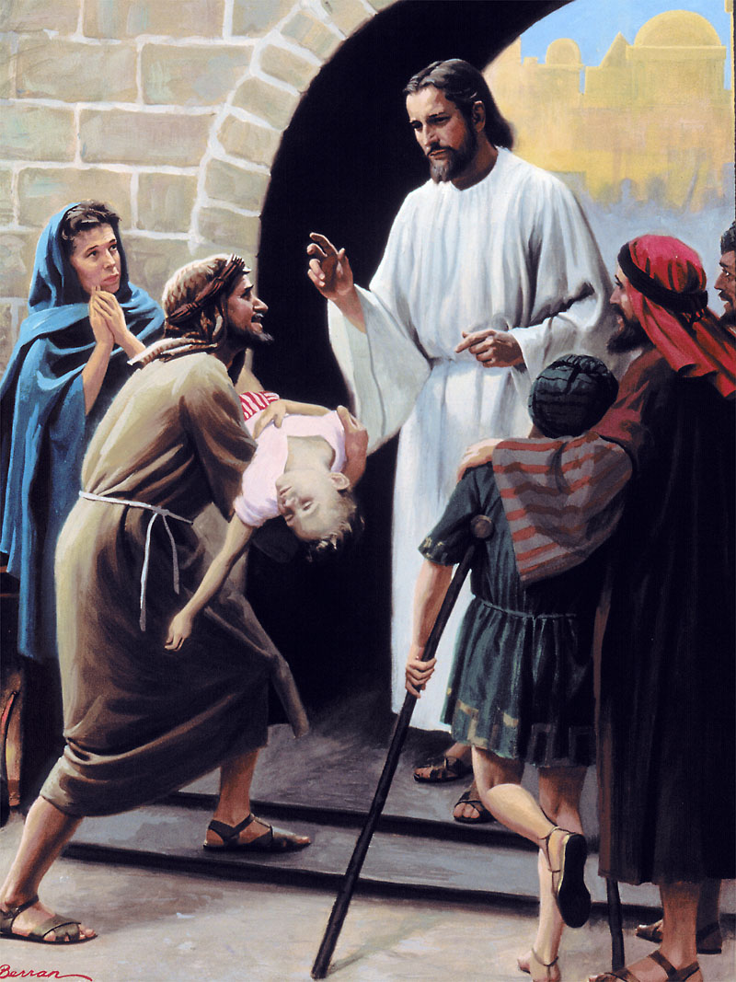
Habitar a fragilidade como lugar teológico e pastoral
No Novo Testamento temos duas perspectivas sobre a fragilidade:
1. A que chama ao cuidado de quem sofre seus efeitos, que podem ser de ordem física (doenças), psíquica e spiritual (possessões), ou social: exclusão de prostitutas, crianças e pobres; ou religiosas: publicanos.
A tradução desse cuidado são as curas e exorcismos, e o acolhimento e o perdão dos excluídos e pecadores.

Slide 10
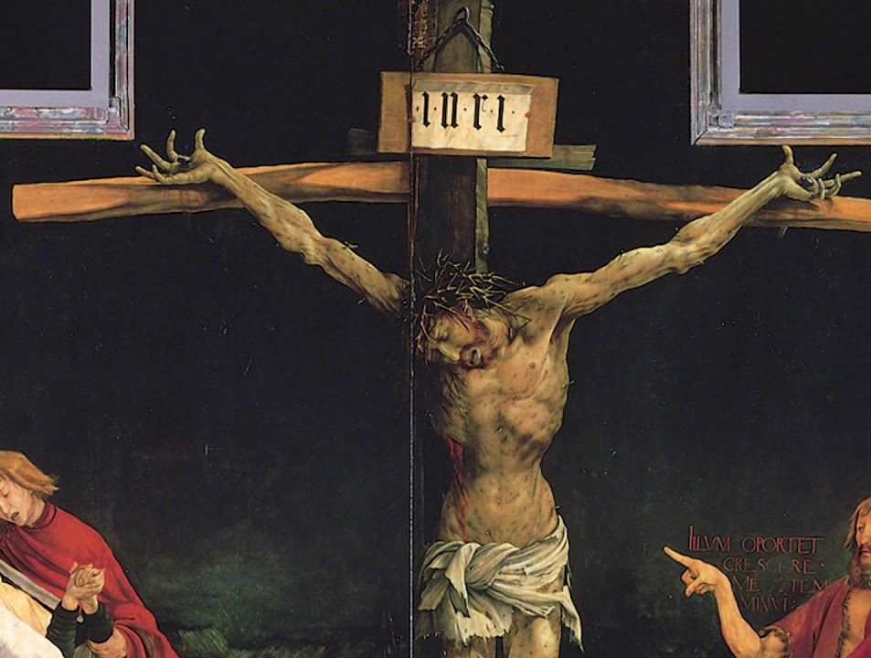
Habitar a fragilidade como lugar teológico e pastoral
2. A que convida à travessia da fragilidade, tanto a que se expressa na dor, quanto a que é resultado da humilhação, da traição, da injustiça e do pecado.
A cruz de Jesus é o lugar para pensar essa perspectiva.

Slide 11
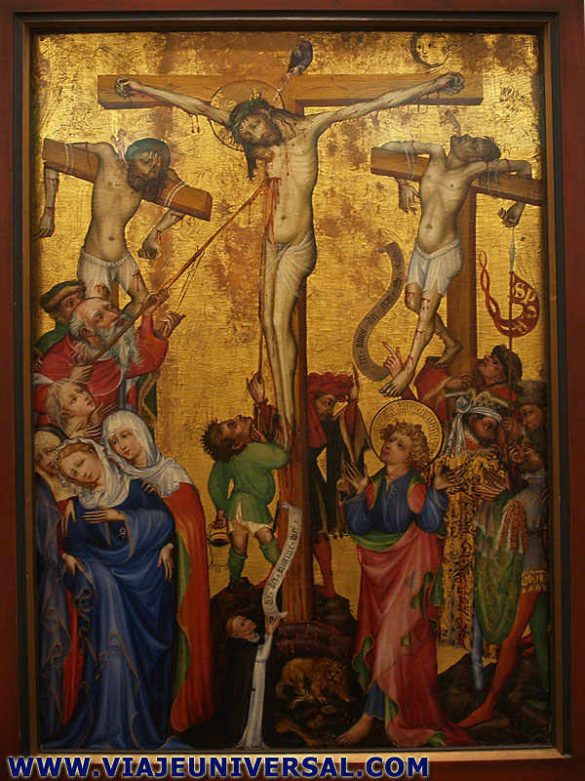
Habitar a fragilidade como lugar teológico e pastoral
Paulo, recolhendo a sabedoria vétero-testamentária, já expressa no Servo sofredor e em Jó, verá na Cruz a “sabedoria” paradoxal de Deus.
Ele verá o caminho de Deus na kenose daquele que “estando em condição divina e não se apegou a ela, mas se humilhou, tomando a condição humana e mais ainda a do escravo.

Slide 12
Habitar a fragilidade como lugar teológico e pastoral
João também fará do lugar por excelência da fragilidade, que é não só a morte, mas uma morte injusta, o lugar da manifestação da glória.
Na verdade, nem Paulo nem João canonizam o sofrimento, a injustiça e o pecado revelados na cruz. Eles mostram que, pelo fato de a cruz ser a expressão máxima do amor de Jesus, ela então é salvífica. O que salva não é a dor e o sofrimento, mas o que ambos indicam: a prova maior do amor.

Slide 13
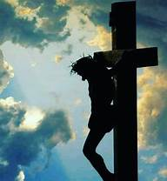
Habitar a fragilidade como lugar teológico e pastoral
A soteriologia cristã, fiel às leituras do Novo Testamento, também fará do mistério pascal o lugar por excelência da salvação.
Minha proposta, feita em diálogo com a teologia latino-americana, é de articular as duas perspectivas do NT, ou seja, a que parece ter sido a primeira soteriologia, que se fundou ao redor do querigma e que faz da cruz-ressurreição o lugar para pensar a travessia da fragilidade, e que tem em Paulo um de seus primeiros intérpretes.

Slide 14
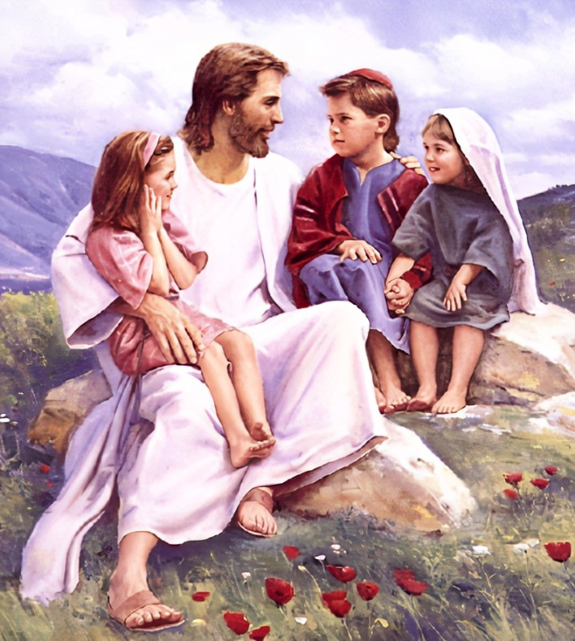
Habitar a fragilidade como lugar teológico e pastoral
A que, à luz do mistério pascal, retorna à vida de Jesus, como mostram os evangelhos, sobretudo os sinópticos, e que é expresso de forma extraordinária no final de Marcos: “Ide à Galileia, lá me vereis” (Mc 16), ou seja, ide à forma como se expressou o cuidado de Jesus com os enfermos, possessos e excluídos (que viviam situações de fragilidade), repitam os mesmos gestos que eu fiz.

Slide 15
Habitar a fragilidade como lugar teológico e pastoral
Feito esse sobrevoo na compreensão bíblica da fragilidade, voltaremos agora aos três eixos a partir dos quais se expressa a fragilidade na sociedade e na Igreja do Brasil hoje.
Iniciaremos com a questão do indivíduo pós-moderno.
Já indicamos algumas de suas características na sociedade contemporânea. Tentaremos agora apresentar algumas pistas para pensar sua situação à luz da revelação.
Iniciaremos com algumas chaves de interpretação propostas por alguns filósofos, passando em seguida para a teologia.

Slide 16
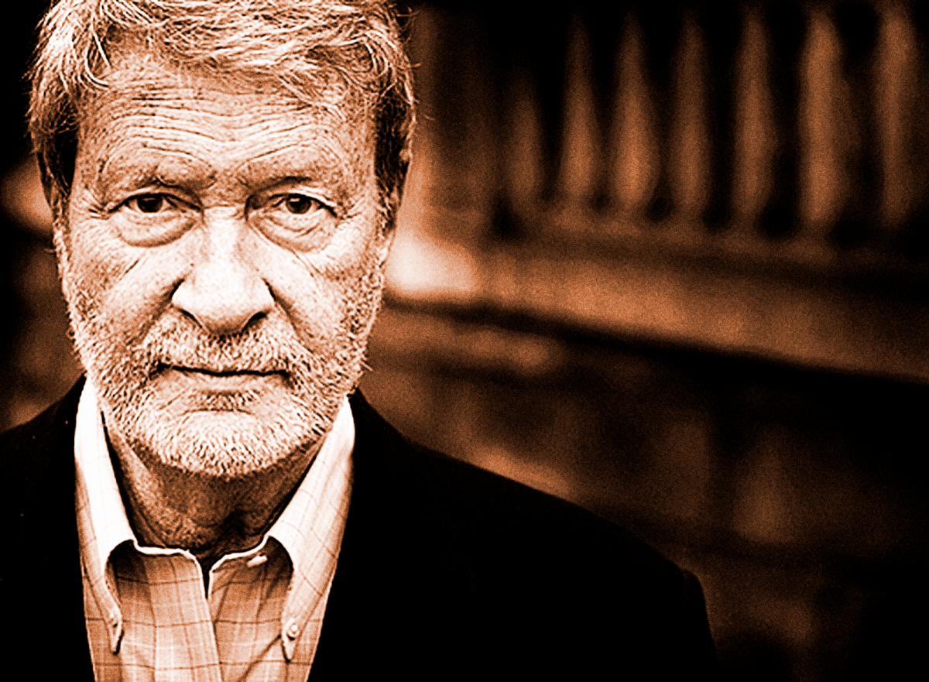
Habitar a fragilidade como lugar teológico e pastoral
Gianni Vattimo propõe a categoria de “sujeito débil” para pensar o indivíduo contemporâneo. Seu ponto de partida é a crítica das “grandes narrativas” elaboradas na modernidade, que estão na origem da ciência e da maneira de organizar o mundo promovida pela cultura ocidental. Junto com outros autores pós-modernos, ele pensa que por detrás das “grandes narrativas” havia uma ideia de um Deus onipotente, causa de si e do mundo.

Slide 17
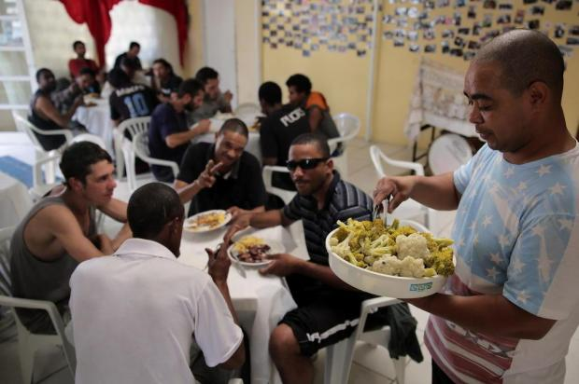
Habitar a fragilidade como lugar teológico e pastoral
O sujeito débil é o sujeito sem grandes verdades a serem impostas aos demais, mas ele é capaz de deixar-se afetar pelo outro.
Como vimos no primeiro encontro, o sujeito pós-moderno é movido pelo desejo, que tem conotações afetivas, mas também de outro tipo, como a de autorrealização, de dar sentido à existência.

Slide 18
Habitar a fragilidade como lugar teológico e pastoral
Capaz de deixar-se afetar pelo outro, o indivíduo pós-moderno também pode tender a certa autorreferencialidade, erigindo-se como fonte da verdade.
Ele produz suas próprias narrativas, que estão na origem da fragmentação pós-moderna e do pluralismo em muitos âmbitos da existência. Só tem sentido o que para ele fizer sentido. Crítico da perspectiva objetiva da verdade.

Slide 19
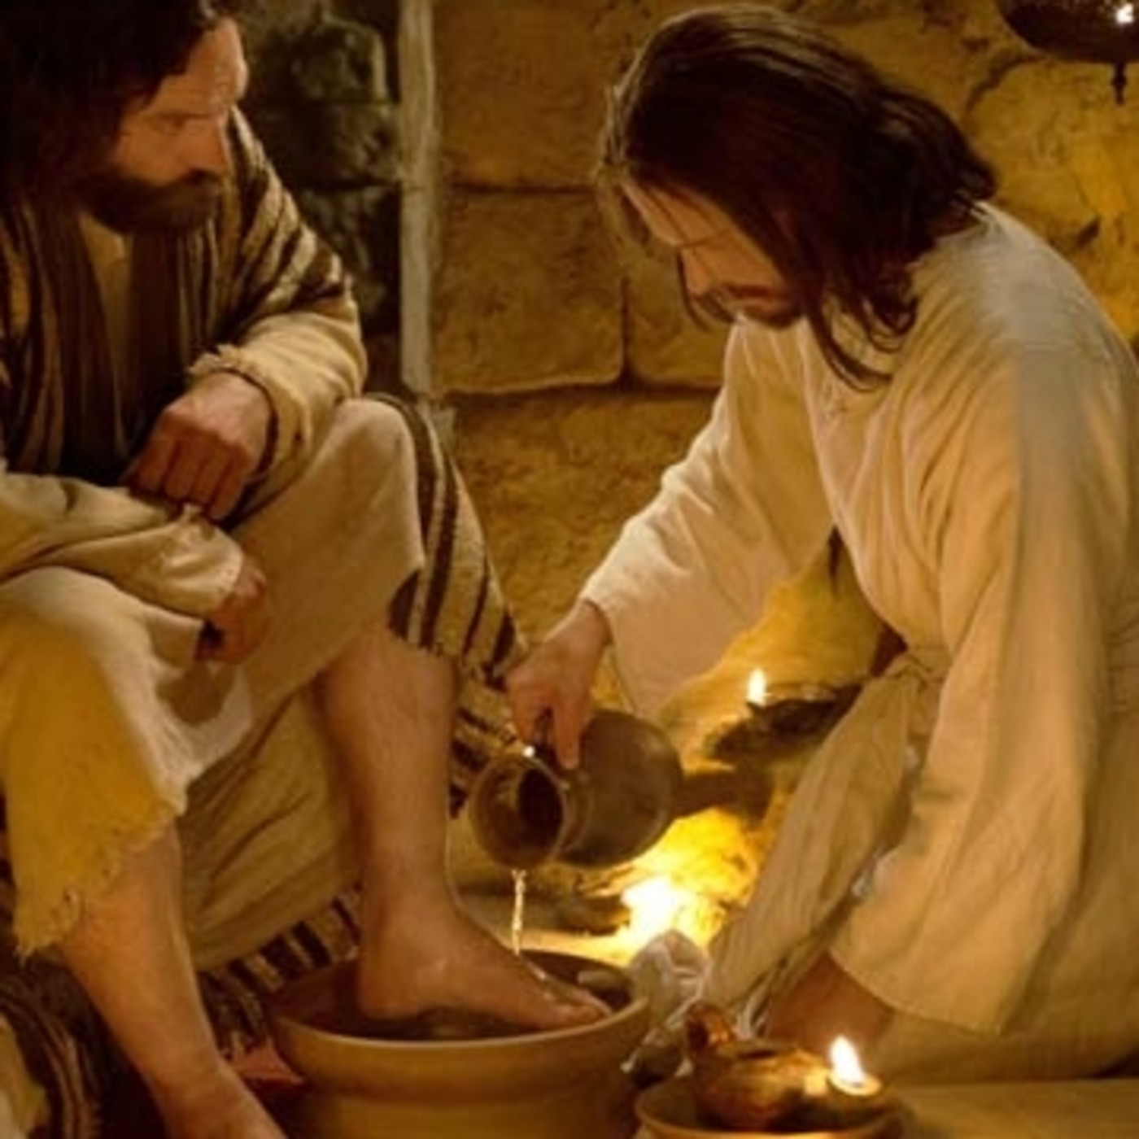
Habitar a fragilidade como lugar teológico e pastoral
Em parte, o que se convencionou chamar de “pós-verdade” é um dos resultados da suspeita do indivíduo pós-moderno com relação às grandes narrativas, que tinham a pretensão de possuir “a” verdade.
Vattimo e outros filósofos pós-modernos recorrem, curiosamente, à categoria “kenosis” para pensar o sujeito débil ou vulnerável.
Que sentido eles conferem a esse termo de Fl 2?

Slide 20
Habitar a fragilidade como lugar teológico e pastoral
A kenosis em Paulo é a capacidade divina de “abaixar-se”, “humilhar-se”, ou, segundo outras leituras, de assumir a condição do outro.
Nos pós-modernos, é a capacidade de afetar-se, de não ser fundamento de si mesmo, como em Descartes (cogito, ergo sum).

Slide 21
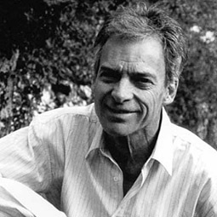
Habitar a fragilidade como lugar teológico e pastoral
No evangelho de João, como foi observado, a cruz é já vista em perspectiva pascal.
A dimensão kenótica é abordada por ele no prólogo, com sua teologia do “logos sarkikós”, ou seja, da palavra que se fez carne.
Essa perspectiva é também trabalhada na filosofia, sobretudo por um autor francês, Michel Henry.

Slide 22
Habitar a fragilidade como lugar teológico e pastoral
Henry aprofunda sua Filosofia da carne, sobretudo em suas obras Encarnação, Sou eu a verdade e Palavras de Cristo, uma filosofia da carne.
A perspectiva é filosófica, mas é interessante para pensar uma dimensão que tem sido muito enfatizada na reflexão atual da filosofia, que é a de entender o ser humano como “carne afetada”.

Slide 23
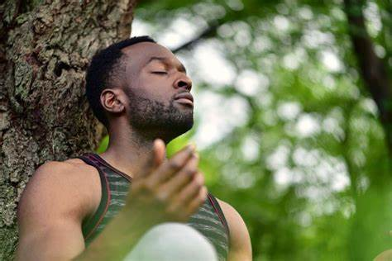
Habitar a fragilidade como lugar teológico e pastoral
Numa sociedade fortemente marcada pelo culto ao corpo, que, no entanto, tende ao “esquecimento” de sua condição, como aparece na cirurgias estéticas, academias, na indústria farmacêutica, no esporte, é importante essa “apologia” da carne. No fundo, trata-se, do ponto de vista da filosofia, de valorizar a finitude, com suas fragilidades.

Slide 24
Habitar a fragilidade como lugar teológico e pastoral
Três lugares em que o corpo ocupa uma grande centralidade na cultura brasileira contemporânea: academias, farmácias e igrejas evangélicas. No mundo urbano, esses três lugares do cuidado do corpo ocupam espaços privilegiados.

Slide 25
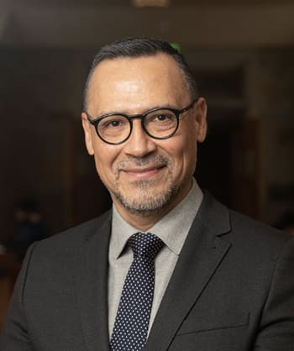
Habitar a fragilidade como lugar teológico e pastoral
As filosofias da kenose e da encarnação são assumidas na reflexão teológica da AL por um teólogo mexicano, Carlos Mendoza Alvarez, a partir da categoria da vulnerabilidade.
Frade dominicano, ele produziu até o momento uma trilogia à luz dessa perspectiva: O Deus Escondido da pós-modernidade; Deus ineffabilis; A ressurreição como antecipação messiânica.

Slide 26
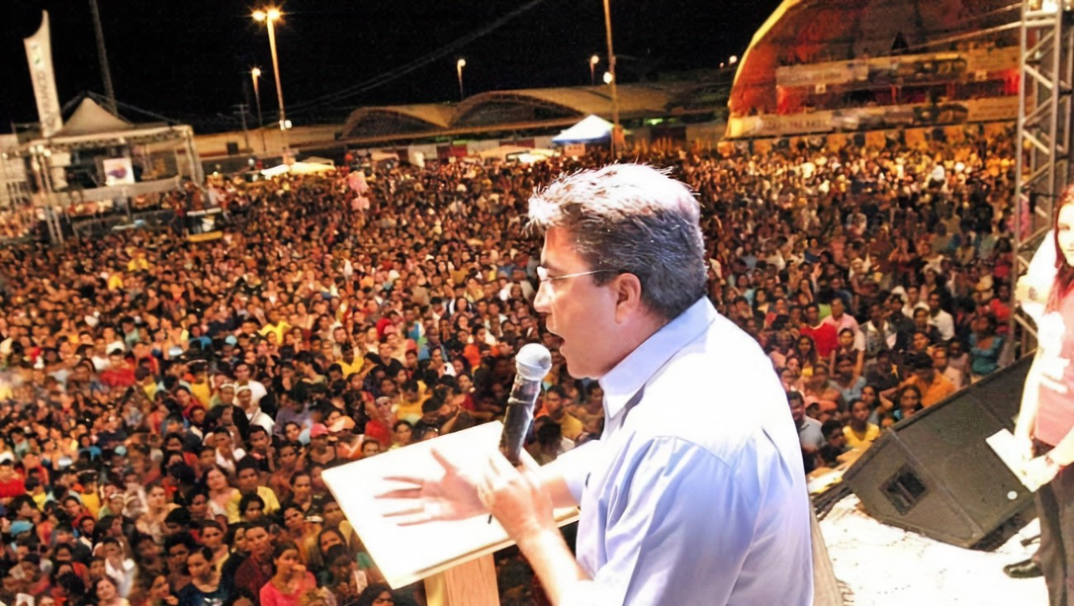
Habitar a fragilidade como lugar teológico e pastoral
Sua reflexão, em diálogo com os principais autores pós-modernos, é também fecundada por pensadores decoloniais da AL, África e Ásia.
Seus pontos de partida: a crise das “grandes narrativas” da razão moderna occidental; o retorno da religião em alguns contextos e, na América Latina, sua pluralização.
Esse retorno não significa o fortalecimento das instituições que regulam o sagrado.

Slide 27
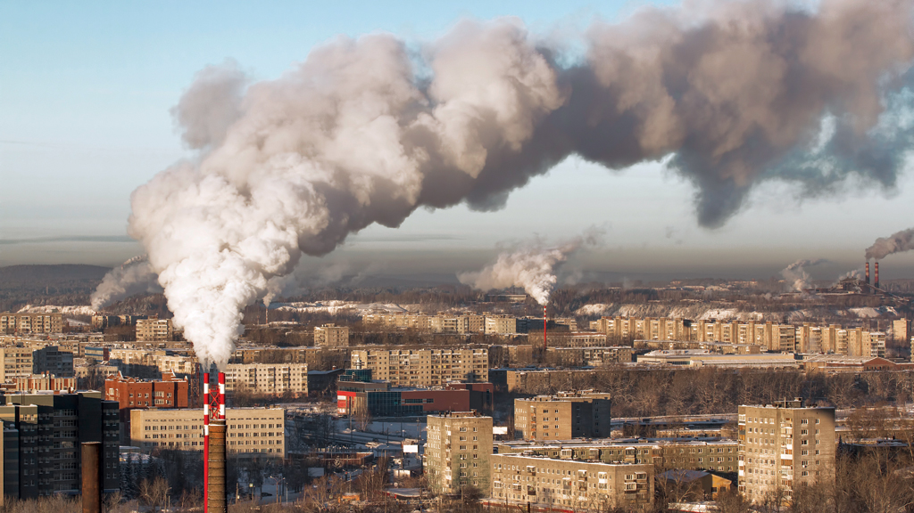
Habitar a fragilidade como lugar teológico e pastoral
Segundo o teólogo mexicano, a pós-modernidade promoveu a desconstrução das certezas adquiridas, do fundamento, da finalidade, da verdade. Tudo se torna relativo.
Em lugar disso ela propõe uma narrativa niilista da agonia do sujeito onipotente.
As grandes narrativas da razão moderna construíram sociedades não sustentáveis, que põem em risco o futuro da vida no planeta.

Slide 28
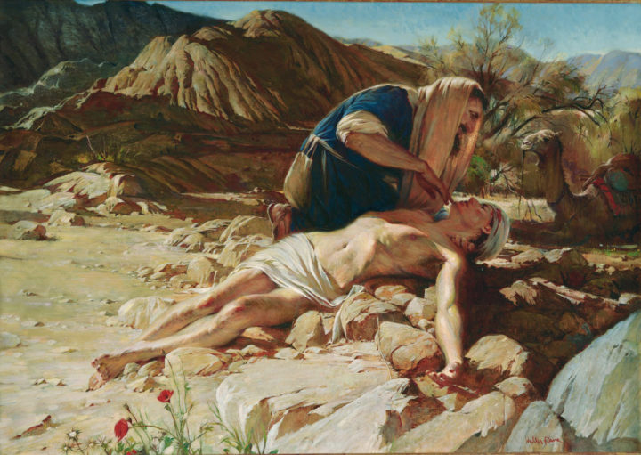
Habitar a fragilidade como lugar teológico e pastoral
O nalfrágio do eu moderno leva à passagem da vontade de onipotência à vulnerabilidade (fragilidade). A subjetividade pós-moderna designa a condição da existência vivida em seu limite de liberdade falível.
Trata-se de uma subjetividade exposta, afetada pelo mundo, pelos outros, pela transcendência.
Os “sujeitos fracos” são portadores de uma crítica vigorosa aos totalitarismos de todo tipo

Slide 29
Habitar a fragilidade como lugar teológico e pastoral
O sujeito vulnerável/frágil é extremamente sensível à exclusão de todos os tipos de sociedade de totalidade: o estado, o exército, as igrejas, as prisões, as escolas.
A diferença deve aparecer como rosto, incômodo, chamado, invocação, inspiração, promessa.
A tradição kenótica do cristianismo abre um novo horizonte de existência para esse sujeito, que, a partir da experiência de sua própria vulnerabilidade se abra ao outro.

Slide 30
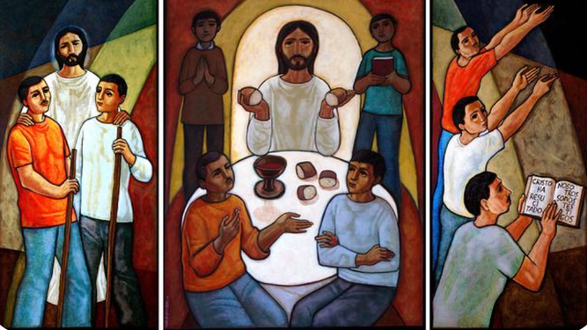
Habitar a fragilidade como lugar teológico e pastoral
A diferença encontra no cristianismo sua expressão última, pois é existência vivida até o limite, que conduz a intersubjetividade ao extremo da doação de sua própria vida, na lógica inaugurada pelo messias.

Slide 31
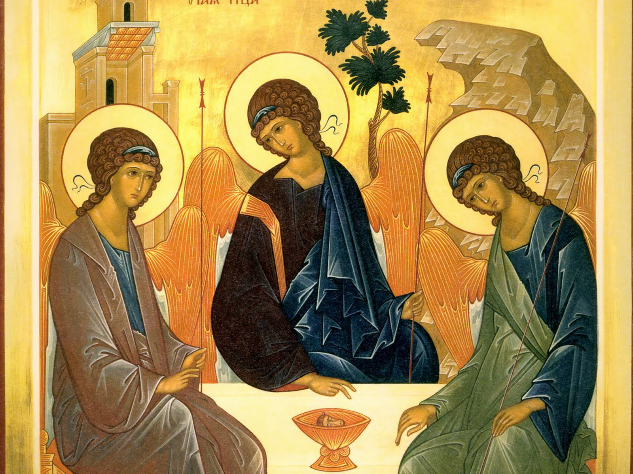
Habitar a fragilidade como lugar teológico e pastoral
A lógica da kenosis, como lógica da doação, implica três dimensões constitutivas: constituição do sujeito em sua relação ao outro; finalidade ética que orienta seu agir no sentido da compaixão; abertura ao transcendente teologal, que vincula a pessoa ao mistério do divino.

Slide 32
Habitar a fragilidade como lugar teológico e pastoral
Teologicamente falando, portanto, a fragilidade, já na bíblia, mas também no conjunto da reflexão teológica, é lugar de revelação.
Como indica o texto que serve de fundamentação a essa Assembleia, “é na fraqueza que a força divina se plenifica” (2Cor 12,9). A experiência da fraqueza coloca-nos em situação de acolhimento da graça, nos torna interdependente, nos faz experimentar a gratuidade.

Slide 33
Habitar a fragilidade como lugar teológico e pastoral
Como vimos no primeiro encontro, não só o indivíduo pós-moderno vive a experiência da fragilidade. Também a criação que, como diz Paulo, sofre “sofre dores de parto esperando a manifestação dos filhos de Deus” (Rm 8,22-28).
Como pensar teologicamente a fragilidade a qual é submetida a criação?

Slide 34
Habitar a fragilidade como lugar teológico e pastoral
A descoberta do mundo como sistema interconectado é do começo do século XX.
O despertar à consciência ecológica, através de movimentos sociais e politicos de defesa do meio ambiente começou, sobretudo, a partir da década de 1970.
Na teologia, uma das primeiras reflexões, feitas por Moltmann, é do final dos anos 1980.

Slide 35
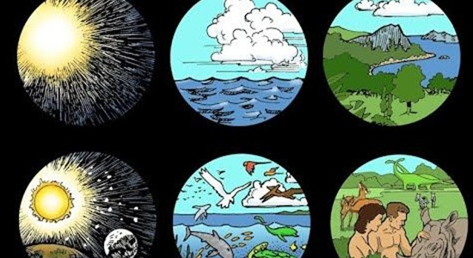
Habitar a fragilidade como lugar teológico e pastoral
Os teóricos da ecologia identificam em dois textos do relato da criação do Gênesis a fonte da maneira como o ser humano se relaciona com o mundo: o chamado mandato (crescei, multiplicai e submetei a terra) e a perspectiva de fundo, que desacralizou o mundo, como a da criação dos “luzeiros”, que não são nomeados no relato.
Boa parte da teologia da criação desde então busca mostrar o sentido do mandato e da desacralização.

Slide 36
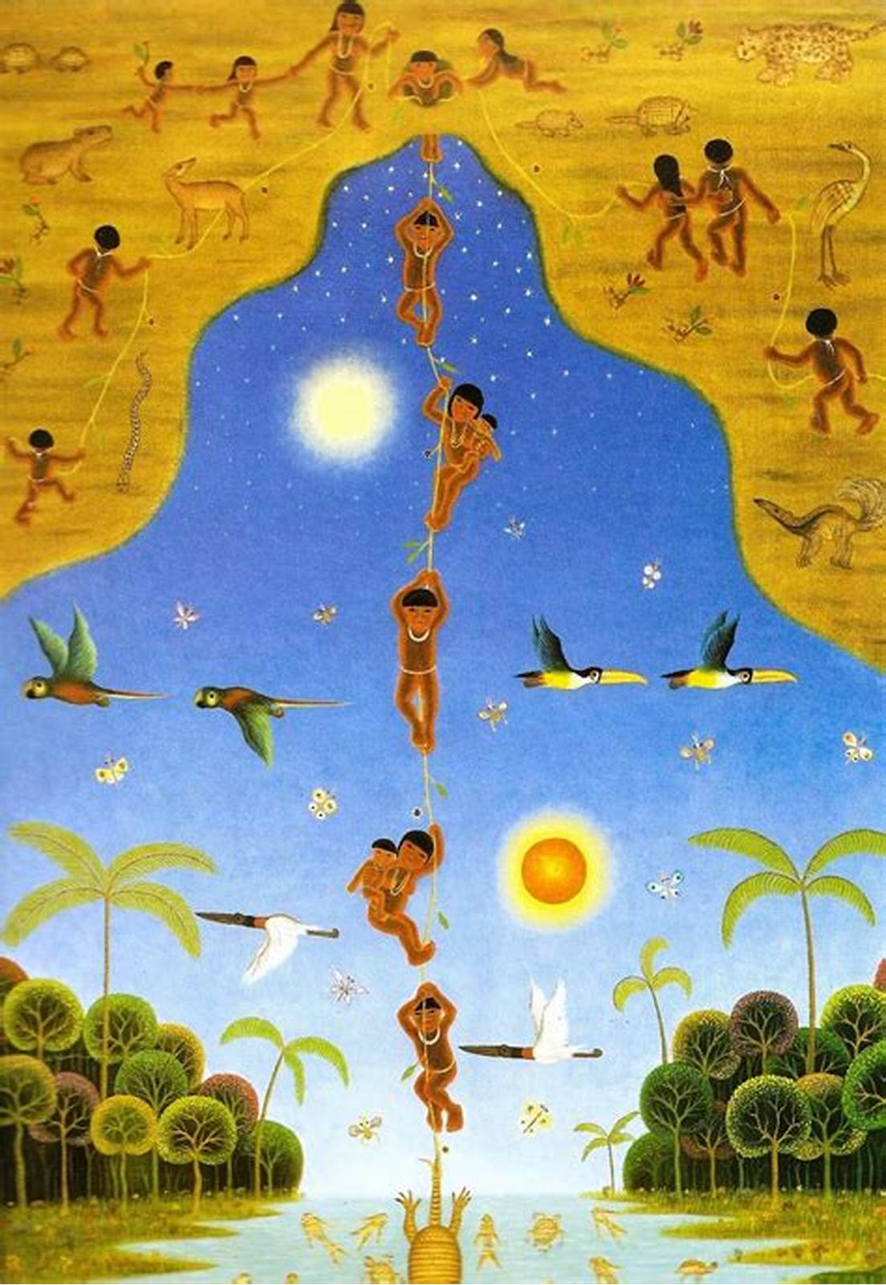
Habitar a fragilidade como lugar teológico e pastoral
Nas cosmologias indígenas, por exemplo, ou nas dos povos africanus que foram trazidos para o Brasil, ou mesmo na das grandes religiões orientais, o mundo é visto como sagrado, ou atravessado por espíritos. O sínodo da Amazônia assumiu uma das categorias da visão indígena: a do bem viver.

Slide 37
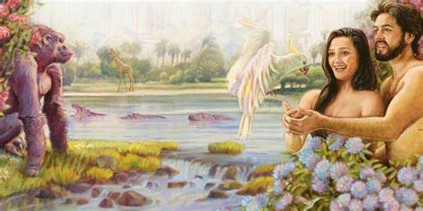
Habitar a fragilidade como lugar teológico e pastoral
A teologia da criação tem assimilado parte da crítica da ecologia à teologia da criação e resgatado o sentido profundo dos textos bíblicos: mais que “domínio”, o texto bíblico mandata ao cuidado, que significa assegurar a saúde do mundo. A desacralização estava em função de assegurar a não confusão entre os elementos do mundo e um Deus que é relação.

Slide 38
Habitar a fragilidade como lugar teológico e pastoral
A Laudato si’, do Papa Francisco, é um dos textos mais importantes do magistério pontifício das últimas décadas, pois assume vários princípios trazidos da ciência no conhecimento do mundo e convida a uma ecologia integral, que é um convite a uma verdadeira conversão, que possui uma perspectiva ecológica, a ser traduzida na pastoral, como veremos no terceiro encontro.

Slide 39
Habitar a fragilidade como lugar teológico e pastoral
O terceiro elemento da visão bíblica do ser humano, o de sua relacionalidade, é certamente um dos mais presents nas Escrituras, como já foi evocado.
Como pensar teologicamente as fragilidades apontadas nesse elemento: relações sociais, políticas e econômicas, relações de gênero, relações étnicas?

Slide 40
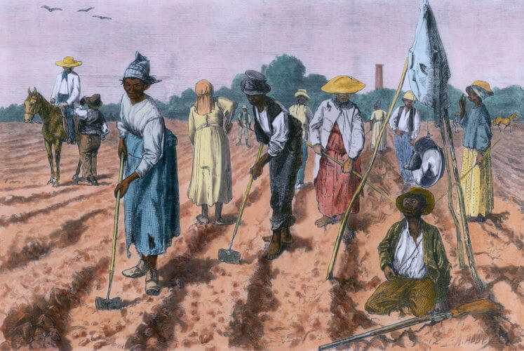
Habitar a fragilidade como lugar teológico e pastoral
Alguns teólogos, baseados na afirmação paulina de Gl 3,28, na qual o Apóstolo diz que em Cristo as divisões entre “senhor e escravo”, “homem e mulher”, “judeu e pagão” foram superadas, buscam oferecer pistas para pensar como isso realmente pode se traduzir na reflexão e na vida dos cristãos.
Vimos na primeira parte da reflexão como a fragilidade se manifesta nessas três dimensões da relacionalidade no Brasil.

Slide 41
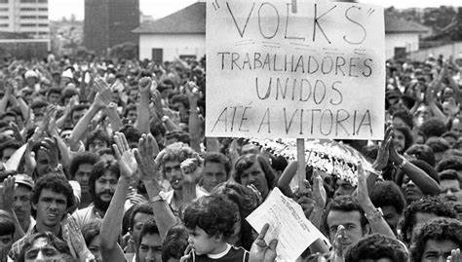
Habitar a fragilidade como lugar teológico e pastoral
A doutrina social da Igreja, desde Leão XIII, buscou refletir em profundidade as relações entre capital e trabalho, “senhor e escravo”. Os textos de João Paulo II também apontam para as relações justas a serem promovidas nesse mundo. A teologia da libertação ofereceu várias pistas para pensar o que o magistério assumiu como “pecado social”.

Slide 42
Habitar a fragilidade como lugar teológico e pastoral
As perspectivas da justiça social e da solidariedade são as que mais predominam nessas reflexões. Porém, como mostram as novas tendências de organização do mundo da produção e do trabalho, aludidas no primeiro encontro, a concentração das riquezas nas mãos de poucos e a exclusão de um grande número de pessoas do sistema é a que predomina.
Veremos no último encontro as pistas da chamada Economia de Clara e Francisco, cujo encontro realizou-se na semana passada, em Assis.

Slide 43
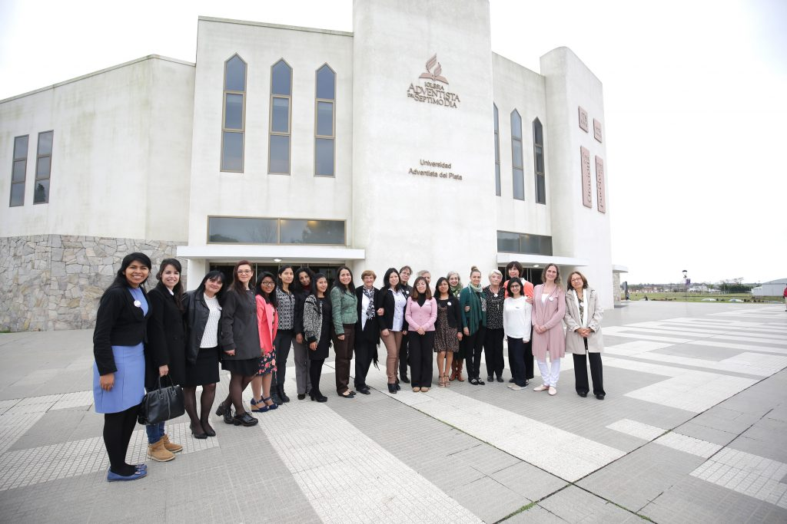
Habitar a fragilidade como lugar teológico e pastoral
Com relação à diferença de sexos, presente nos debates sociais ao redor da questão feminina e da questão LGBTQIA+, do ponto de vista teológico, houve muitos avanços nas últimas décadas.
Tem sido posto em evidência a papel de muitas mulheres na história do povo de Deus e também no Novo Testamento. Além de Maria, sempre presente na reflexão teológica e na devoção, mulheres marcadas por fragilidades têm sido resgatadas.

Slide 44
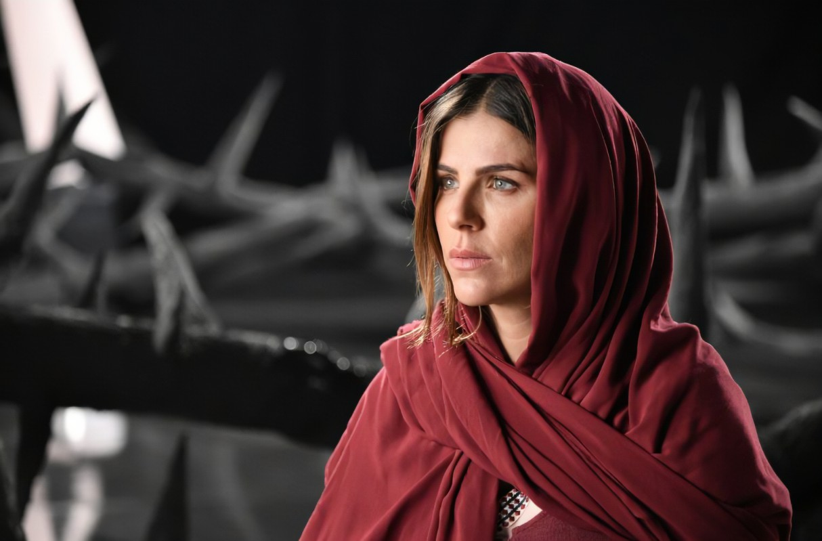
Habitar a fragilidade como lugar teológico e pastoral
Dentre as figuras femininas do NT, Maria Madalena ocupa muito espaço na teologia. Certamente é uma das grandes figuras da fragilidade, encarnando muitos tipos de vulnerabilidade, como a da prostituição, mas também a da fidelidade ao mestre a toda prova, que a fez estar com ele a hora da morte. Foi a primeira “apóstola” do ressuscitado.
Dentre as muitas reflexões sobre a mulher assumidas pela teologia, destaca-se a de sua resiliência. Valoriza-se muito as presenças das mulheres na vida de Jesus

Slide 45
Habitar a fragilidade como lugar teológico e pastoral
A questão LGBTIQA+ é a mais sensível hoje no contexto brasileiro. Do ponto de vista teológico, tem sido objeto de reflexão de alguns teólogos e pastoralistas, dentre os quais se destacam: James Alison e o próprio Carlos Mendoza, mas também Luis corrêa (numa perspectiva pastoral).
O documento da comissão bíblica internacional sobre o ser humano, que é uma leitura dos textos bíblicos de caráter antropológico, propõe avanços significativos na leitura de textos condenatórios da homosexualidade.

Slide 46
Habitar a fragilidade como lugar teológico e pastoral
O terceiro lugar de relacionalidade, o étnico, é traduzido por Paulo, “não há nem judeu nem grego”, para mostrar a eliminação de todo tipo de preconceito racial para os que estão “em Cristo”. No Brasil, as teologias índia e afro conheceram uma primeira formulação na década de 1980/1990. Em grande parte em função de fundamentação pastoral. As novas perspectivas, marcadas pelo diálogo-inter-religioso e intercultural, privilegiam a perspectiva decolonial, resgatando elementos da memória ancestral dos povos indígenas e africanso que constituem o país.

Slide 47
Habitar a fragilidade como lugar teológico e pastoral
As leituras feitas sobre a “mestiçagem” no Brasil, não dão conta dos muitos tipos de preconceitos e injustiças que ainda fragilizam os grupos indígenas do país, nem os descendentes de africanos.
Leituras vitimistas tampouco ajudam a pensar teologicamente e socialmente a questão.
A reflexão de Carlos Mendoza e James Alison, sobre a vítima perdoadora, pode abrir novas pistas para ajudar a “habitar” essa diferença que é fonte de sofrimento e fragilidade.

Slide 48
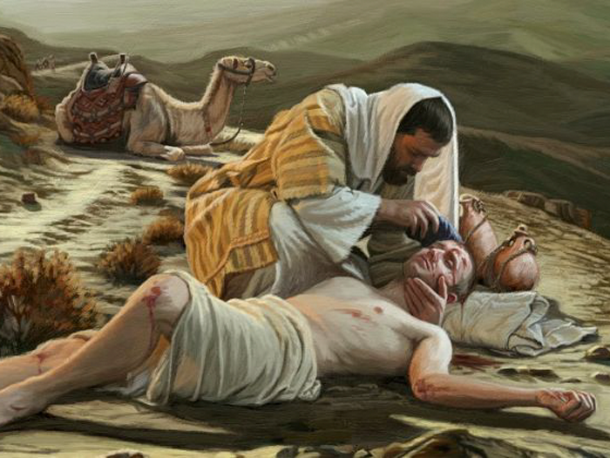
Habitar a fragilidade como lugar teológico e pastoral
A Fratelli tutti, última encíclica do Papa Francisco, que trata da amizade social e da fraternidade, aponta muitas pistas para pensar teologicamente como devemos habitar a fragilidade.
A figura do bom samaritano, que interrompe o caminho diante do homem caído e fragilizado na beira do caminho, sentindo compaixão e cuidando, é certamente uma das mais poderosas para pensar teologicamente a fragilidade.

Slide 49
Habitar a fragilidade como lugar teológico e pastoral
Questões para aprofundar nos grupos:
1. Das reflexões apresentadas na parte da manhã e na parte da tarde, o que para você parece novo e pode inspirar o Regional em termos de leitura teológica da realidade?
2. Como você caracterizaria, a partir de sua diocese, as fragilidades nos três âmbitos a partir dos quais foi feita a leitura teológica da realidade, 1. A centralidade do indivíduo para se pensar hoje o ser humano; 2. Sua relação com o mundo enquanto casa comum; 3. As Relações sociopolíticas, de gênero e étnicas?

